Slide 1
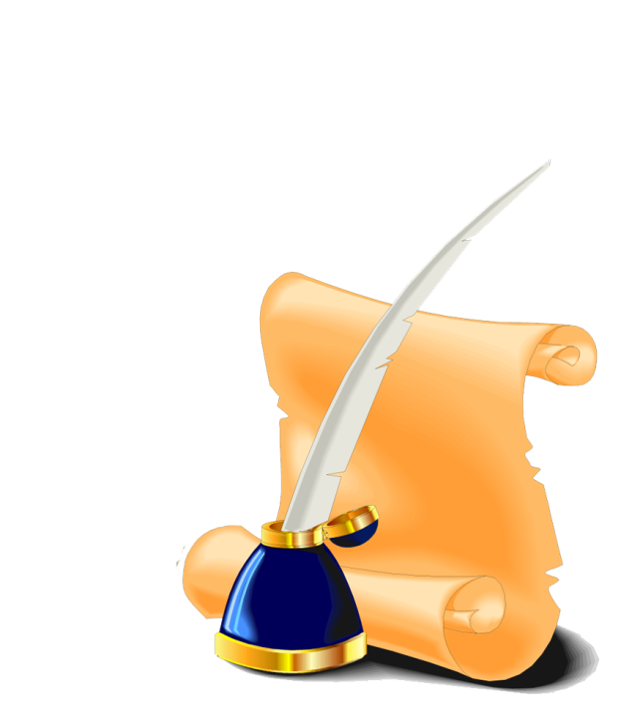
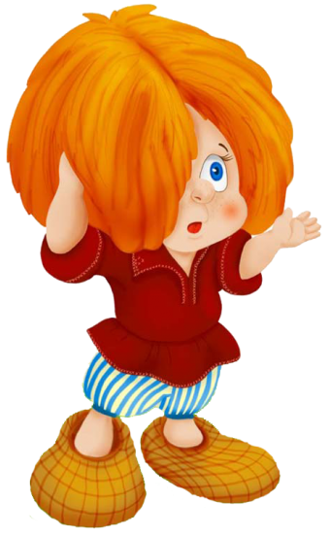
Шаблон для презентации к проекту по предмету русский язык «В мире звуков»
Автор – составитель: Чубаева Наталья Николаевна, воспитатель ГПД, 1 квалификационной категории, МОУ «С(К)ОШИ №4», города Магнитогорска, Челябинской области, 2016 год

Slide 4
Источники
https://yandex.ru/images/search?img_url=http%3A%2F%2Flastohka1962.rusedu.net%2
https://yandex.ru/images/search?img_url=http%3A%2F%2Ftausmeta.ru%2FcmsPages%2Fdock.png&
https://yandex.ru/images/search?img_url=http%3A%2F%2Fimg0.liveinternet.ru%2Fimages%2Fattach%2

